Slide 1
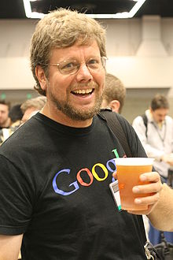
Python basic tutorial
Conversion & Precedence & Methods
Design by : Abdullah Saremi Naeini

Slide 2
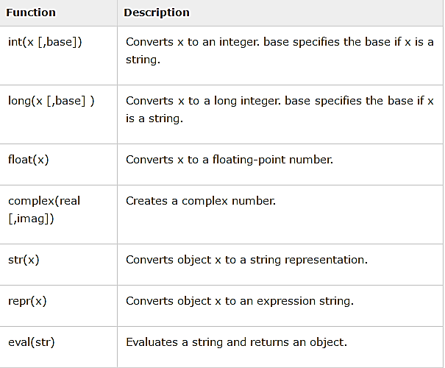
Data Type Conversion

Slide 3
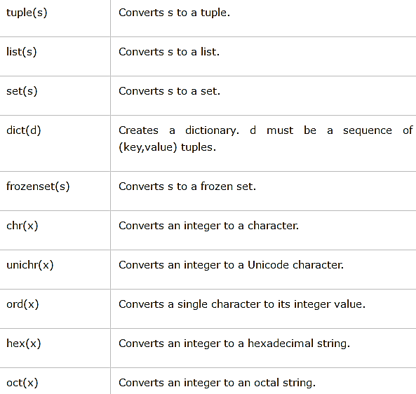
Data Type Conversion

Slide 4
List Method
SN | Method | Description | Sample
1 | append | اضافه به انتهای لیست | a.append("python")
2 | copy | یک نسخه جدید از لیست | c=a.copy()
3 | clear | خالی شدن لیست | a.Clear()
4 | count | تعداد تکرار یک عنصر در لیست | a.count("python")
5 | extend | الحاق دو لیست | a.extend(["a","b","c"])
6 | Index | جستجو | a.index(3)
7 | Insert | درج | a.insert(1,"python")
8 | Pop | برداشت از انتهای لیست | a.pop()
9 | Remove | حذف اولین مقدار مشخص شده | a.remove("python")
10 | Reverse | لیست معکوس | a.Reverse()
11 | Sort | مرتب سازی داده هم نوع | a.Sort()

Slide 5
Built-in function
SN | Method | Description | Sample
1 | list | تبدیل دنباله به لیست | list(“python”)
2 | min | کمترین عضو لیست | min([5,7,9])
3 | max | بیشترین عضو لیست | max([5,7,9])
4 | len | طول لیست | len([5,7,9])
5 | cmp | مقایسه دو لیست در نسخه قدیمی | cmp([1,2],[8,9])

Slide 6
String method
SN | Method | Description | Sample
1 | capitalize | اولین حرف بزرگ نوشته می شود | a.capitalize()
2 | count | تعداد تکرار یک رشته | a.count(“p”)
3 | upper | همه حروف بزرگ شود | a.upper()
4 | lower | همه حروف کوچک شود | a.lower()
5 | islower | آیا همه حروف کوچک | a.islower()
6 | isupper | آیا همه حروف بزرگ | a.isupper()
7 | format | استفاده از جایگذار | “{0},{1}”.format(“c#”,”py”)
8 | split | جداسازی | "a,b,c".split(",")
9 | join | ترکیب با جدا ساز | ",".join(["a","b","c"])
10 | find | جستجو و در صورت نبودن اندیس 1- | s.find("a",1)
11 | index | جستجو و در صورت نبودن خطا | s.index("a",1)
12 | __len__ | طول رشته | s.__len__()

Slide 7
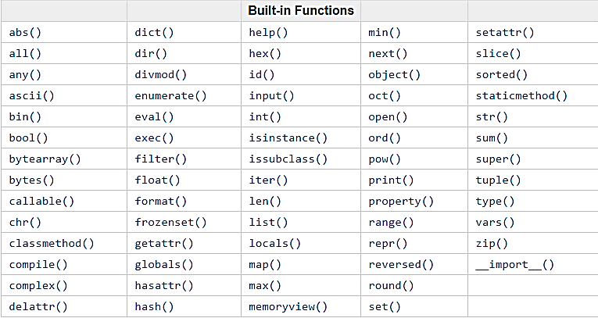
All Built-in function

Slide 8
پایان
با تشکر از توجه شما
PythonSchool.blog.ir
CsharpSchool.blog.ir
Flowchart.blog.ir
AbuzarArtSchool@yahoo.com

